Slide 1
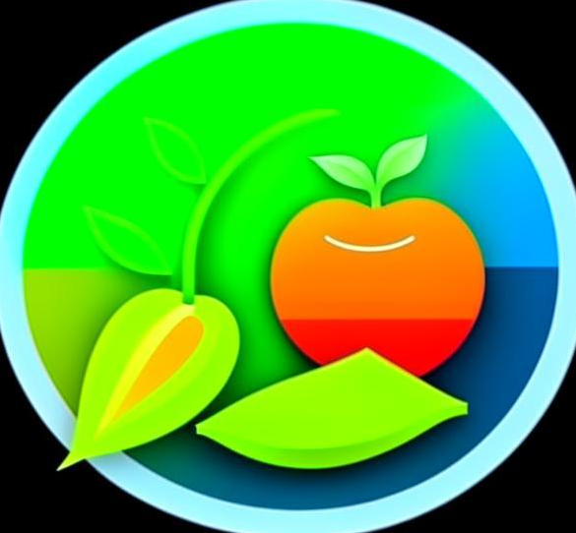
ИИ-диетолог

Slide 2
Суть идеи
Мы создаем ИИ, который будет совместим с фитнес-браслетами. ИИ будет рассчитывать необходимое потребление калорий, жиров, белков и углеводов для человека сопоставимо с его физической нагрузкой. Еще ИИ решит проблему скудности рациона, ведь рецепты, составленные ИИ, будут разнообразны и подойдут каждому человеку.

Slide 3
Проблема и нынешние решения
Множество людей страдает заболеваниями пищеварительной системы, занимаются спортом, хотят похудеть или набрать вес, но для всех необходима консультация с диетологом, который составит необходимый рацион питания, исключит некоторую еду из рациона.

Slide 4
Наше решение
Мы же хотим предложить людям решение в виде приложения, которое будет составлять личный рацион питания для различных людей в зависимости от их ситуации.

Slide 5
конкуренты
На данный момент конкурентами будут диетологи, нутрициологи, кафе, некоторые нейросети.

Slide 6
Целевая аудитория
Целевой аудиторией будут: спортсмены, люди с расстройством пищеварительной системы и любые желающие разнообразить свой рацион разнообразными блюдами.

Slide 7
Каналы привлечения
Распространять рекламу для привлечения клиентов можно на ютубе, в соц сетях, с помощью пищевых корпораций, которые будут продвигать пользование нашей нейросетью.

Slide 8
Дорожная карта
1 этап | 2023 | Консультации с диетологами, программистами
2 этап | 2023 | Создание нейросети
3 этап | 2024 | Выгрузка приложения в магазины приложений
4 этап | 2025 | Поиск партнеров, рекламная компания
5 этап | 2027 | Адаптация приложения под зарубежных пользователей, перевод

